Slide 1
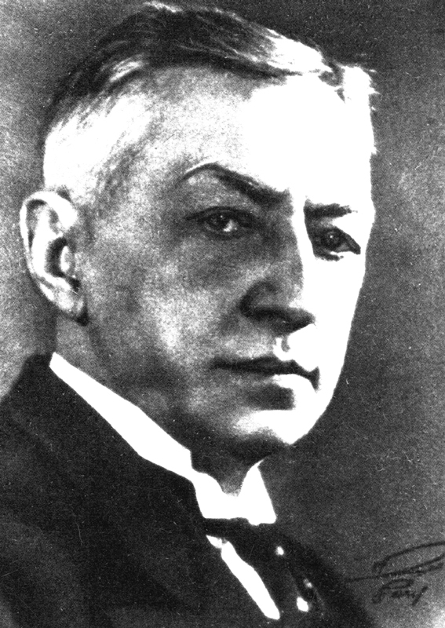
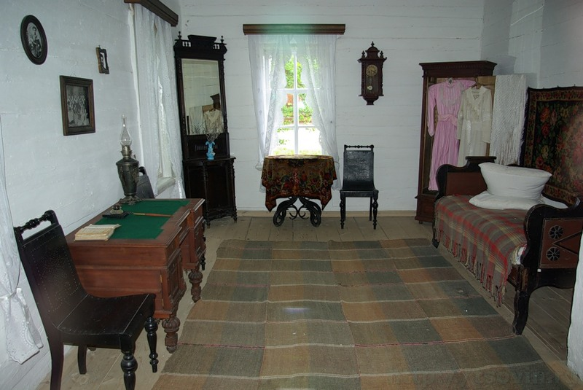
Времена года в поэзии И.А.Бунина

Slide 2
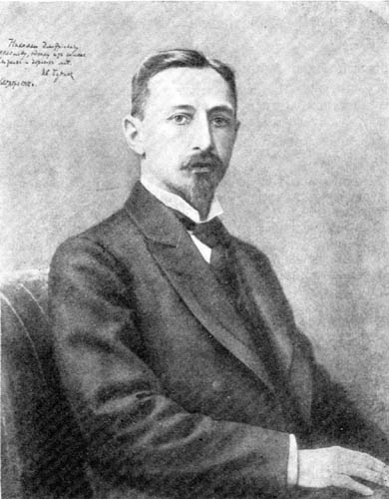
Эпиграф:
«Нет, не пейзаж влечёт меня,
Не краски жадный взор подметит,
А то, что в этих красках светит:
Любовь и радость бытия».
И. Бунин.

Slide 3
Родился в 1870 году в городе Воронеже.
«Ты раскрой мне, природа, объятья, Чтоб я слился с красою твоей!».

Slide 4
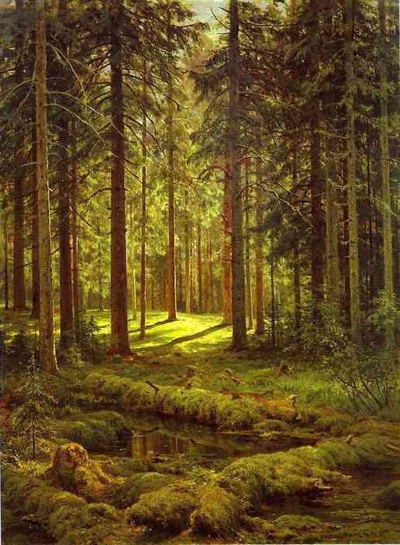
Чем жарче день ,тем сладостней в бору Дышать сухим смолистым ароматом…
И.Шишкин «Хвойный лес. Солнечный день»

Slide 5
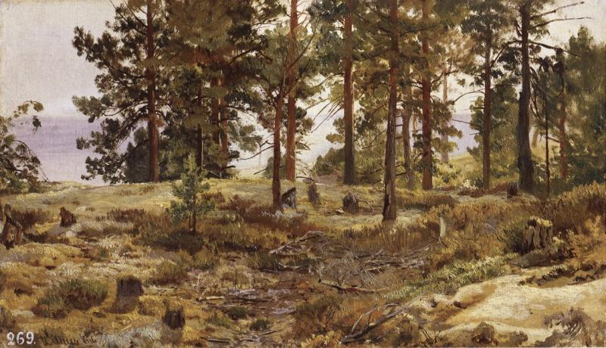
И весело мне было поутру
Бродить по этим солнечным палатам!
Повсюду блеск, повсюду яркий свет,
Песок-как шелк…
И.Шишкин «На песчаном грунте»

Slide 6
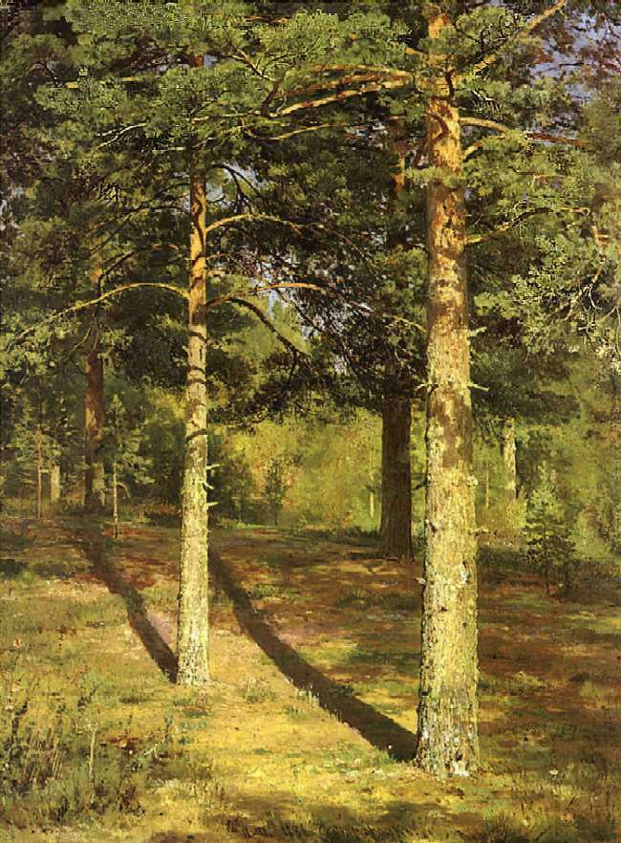
Прильну к сосне корявой
И чувствую: мне только 10 лет,
А ствол – гигант, тяжелый,
величавый…
И.Шишкин «Сосны, освещенные солнцем»

Slide 7
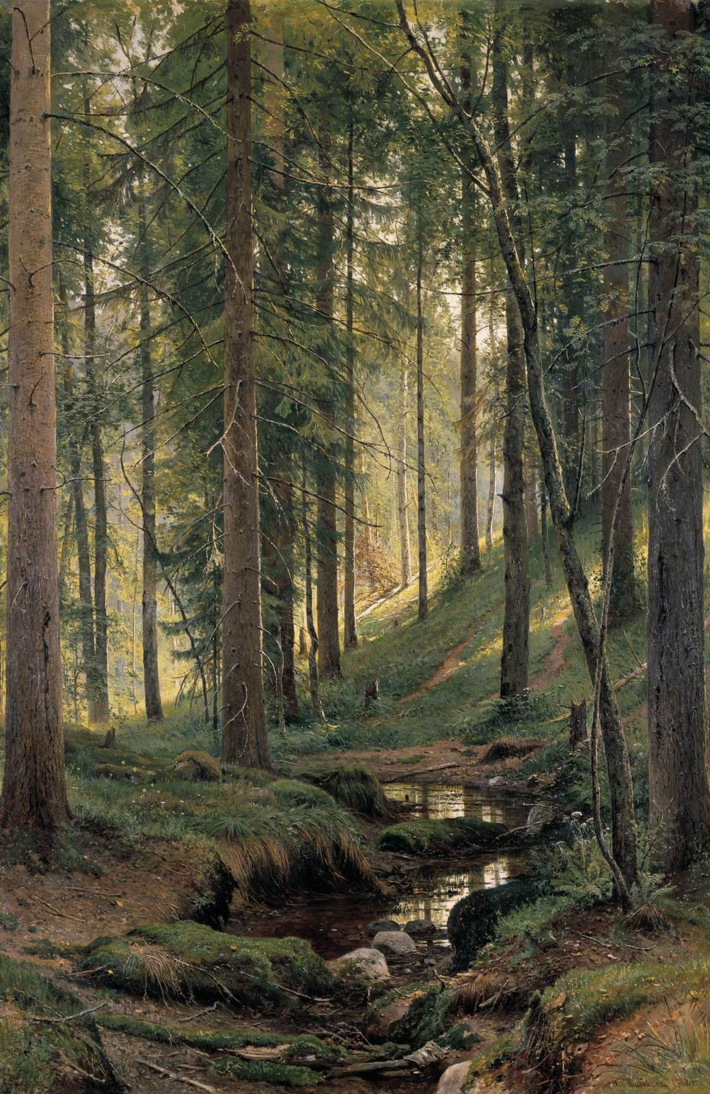
И, кажется, что пахнет не сосна,
А зной и сухость солнечного света.
И.Шишкин «Ручей в лесу»

Slide 8
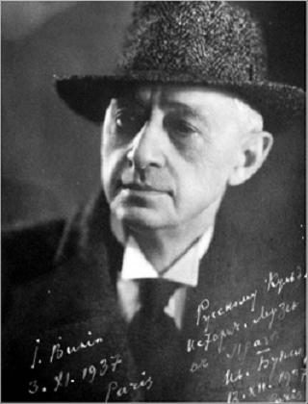
Осень

Slide 9
Осень

Slide 10
Зима
В поле. Темнеет, к ночи поднимается вьюга. Завтра Рождество, большой веселый праздник, и от этого еще грустнее кажутся непогожие сумерки, бесконечная глухая дорога, утопающие во мгле поземки.

Slide 11
Всходы новые В усадьбе праздник – весна. Озими, свежо зеленея, шли в одну сторону, дубовый кустарник – в другую. Сухая коричневая листва висела кое-где на нем, но и это говорило о весне. Синели подснежники, пахло залежавшимся в чаще снегом, весенним холодком.

Slide 12
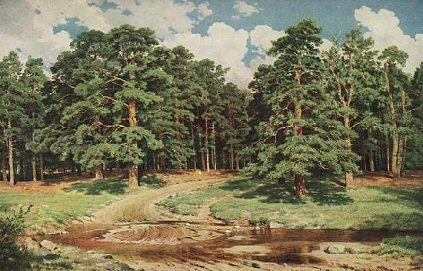
Все ,что окружает человека, каждое впечатление, зрительное, звуковое, осязательное, бренно и преходяще (в отличие от вневременной красоты природы), но при этом - вечно: оно не уходит, не исчезает, пока жива память детства.
И.Шишкин «Сосновый лес»

Slide 13
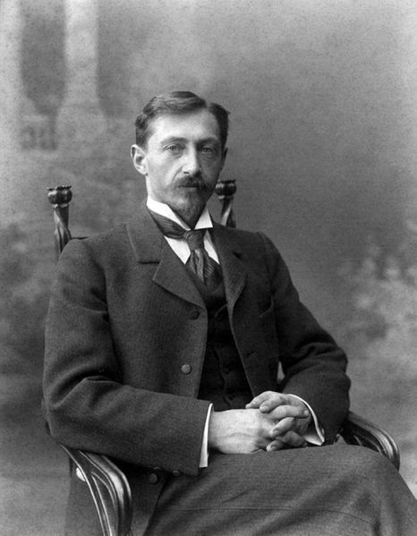
Заключение.
Необыкновенно емким языком владел И.А.Бунин. Каждое его слово значимо, точно. Бунинская поэзия пронизана, пропитана звуками, запахами, светом, - всем, что связано с жизнью в гармонии с природой.

